Slide 1

Transformação Digital: O Futuro da X Company
Plano para imigração

Slide 2
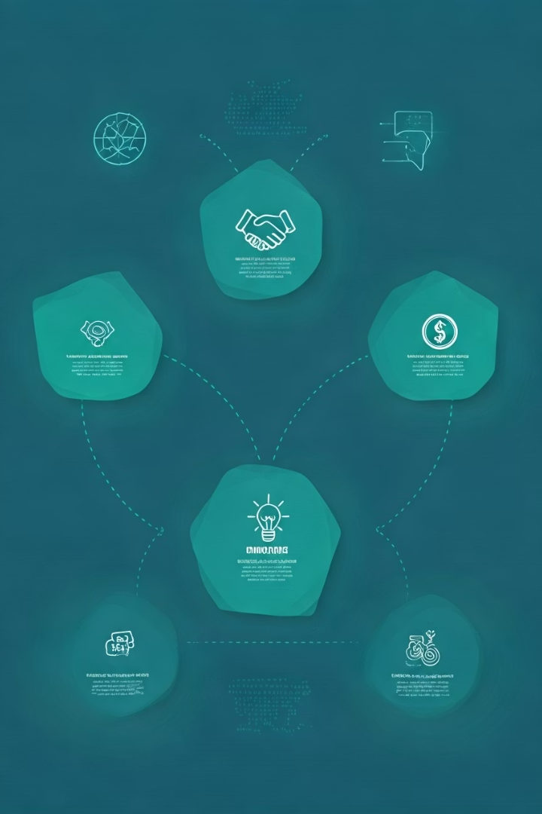
Agenda da Apresentação
1
Contexto Atual e Desafios
Problemas identificados no sistema atual
2
Solução Proposta
Sistema integrado em nuvem com aplicação web
3
Benefícios da Migração
Impactos positivos esperados
4
Cronograma e Próximos Passos
Etapas do projeto e investimento necessário

Slide 3

Desafios que nós temos: Sistema Lento e Obsoleto
Processos manuais causam lentidão. Dificuldade em escalar com crescimento.
Gestão Local (On-Premise)
Sem acesso remoto ou mobilidade. Riscos de perda de dados.
Falta de Aplicação Web
Sistemas desconectados. Experiência do cliente pouco integrada.

Slide 4



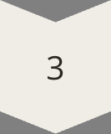
Visão da Solução
Banco de Dados na Nuvem
Escalável, seguro e acessível. Google Cloud SQL, AWS RDS ou Azure SQL.
Aplicação Web Moderna
Front-end intuitivo com React/Angular. Back-end robusto com Node.js ou .NET Core.
Integração com Sistemas
APIs conectando ERP, logística e finanças existentes.

Slide 5





Benefícios da Migração
Produtividade
Custos
Segurança
Escalabilidade
Processos 3x mais rápidos
Redução de 30% em manutenção
Backup automático e criptografia
Crescimento sem limitações

Slide 6
Etapas do Projeto (Roadmap)
Análise e Planejamento
1
1 mês - Levantamento de requisitos e tecnologias
2
Migração para Nuvem
2 meses - Transferência segura de dados
Desenvolvimento Web
3
3 meses - Protótipo até versão final
4
Testes e Treinamento
1 mês - Validação e capacitação da equipe
Go-Live
5
Contínuo - Ajustes e suporte pós-implantação

Slide 7
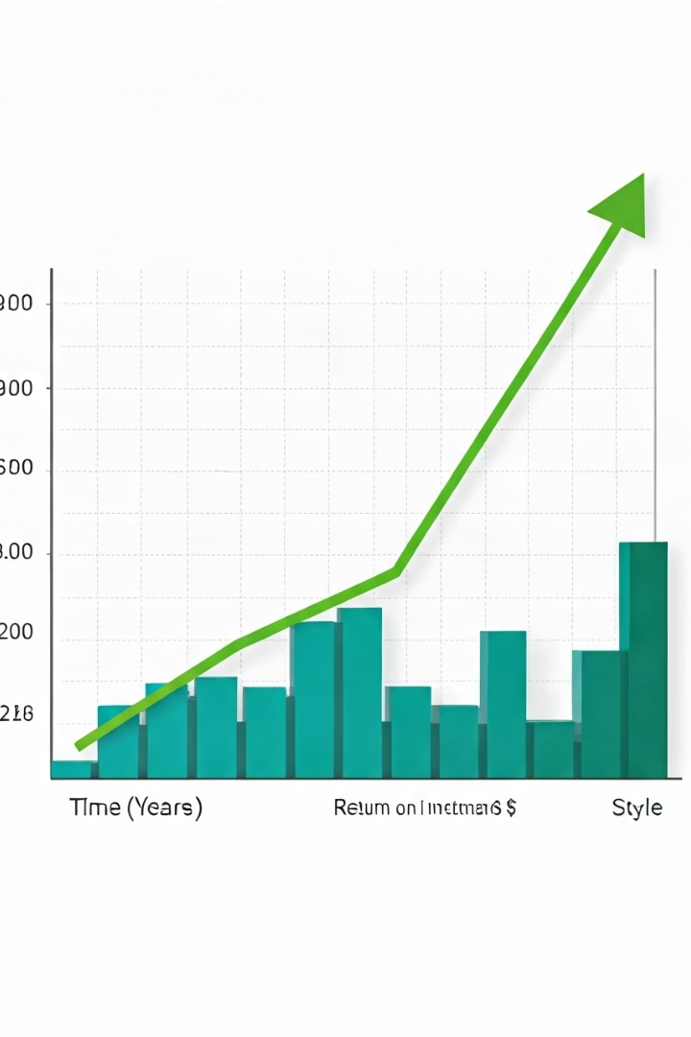
Cronograma de Investimento
7
R$100K
Meses
Investimento
Duração total do projeto
Custo total estimado
12
Meses ROI
Retorno esperado positivo
Valores estimados podem variar conforme escopo. Retorno esperado em 12 meses com ROI positivo.

Slide 8

Ultimos Passos
Aprovação do Projeto
Decisão dos gestores para prosseguir
Formação do Time
TI interno mais consultores especializados
Seleção de Fornecedores
AWS, Google Cloud ou Azure
Início do Projeto
Vamos liderar a transformação digital juntos?

